Slide 1
استخدام برنامج "Camtasia 2019 " لإعداد محاضرة علمية تفاعلية
Dr Ali Muhssen Al-Ibrahimy

Slide 2
استخدام برنامج "Camtasia 2019 " لإعداد محاضرة علمية تفاعلية
اللّٰهُمَّ صلِّ علىٰ محمّدٍ وآلِ محمّدٍ الطيّبين الطّاهرين
جامعة الكفيل د. علي الابراهيمي
2
2

Slide 3
استخدام برنامج "Camtasia 2019 " لإعداد محاضرة علمية تفاعلية
TechSmith Camtasia 9.1.1.2546 Repack & Portable

Slide 4
استخدام برنامج "Camtasia 2019 " لإعداد محاضرة علمية تفاعلية
المميزات كثيرة جداً وهذه بعض منها:-
مميزات البرنامج :-
البرنامج عملاق ومتفرد بمميزاته ولا يكاد يوجد برنامج منافس له على الساحة من انتاج شركة كان برنامجها السابق Snagit يتسيد برامج عمل الشروحات الفيديوية مطلع القرن.
عمل الفيديوات والتعديل عليها والمونتاج ودمج الفيديوات وإعادة تحريرها وإخراجها في شكل جديد.
يمكنه انتاج مقاطع فيديوية بدقة مرتفعة وجدودة فائقة (على حساب الحجم).
يوفر مجموعة كبيرة من الصيغ ذات الجودات العالية والمنخفضة لكي تتمكن من حفظ الفيديو.
سوف نتمكن من عمل مؤثرات رائعة للفيديو وبطريقة سهلة سواء المؤثرات الخاصة بالصوت أو الصورة.
سوف لن نحتاج لأي برنامج آخر، بحيث سوف تستغني عن جميع برامج المونتاج الأخرى والتي تتطلب منك أن تكون متمكنا بشكل كبير من العمل على إعداد و تقديم الفيديوات، وهذه البرامج مثل: ADOBE AFTER EFFECTS ,SONY VEGAS ....

Slide 5
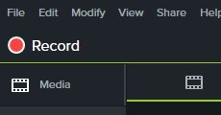
استخدام برنامج "Camtasia 2019 " لإعداد محاضرة علمية تفاعلية
البدء بالتسجيل
1. من اعلى نافذة البرنامج اليسرى نضغط على ايقونة ( Record )
2. تظهر لنا هذه النافذة
لتشغيل تسجيل الصوت عبر المايكرفون.
ونتأكد من عمله من تحرك المؤشر بجانبه
لتصوير كامل الشاشة
لتصوير جزء من الشاشة
3. لبدء التسجيل نضغط على (rec ) او F9
5

Slide 6
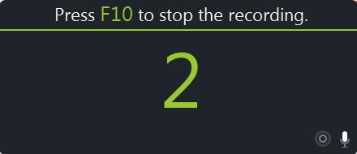
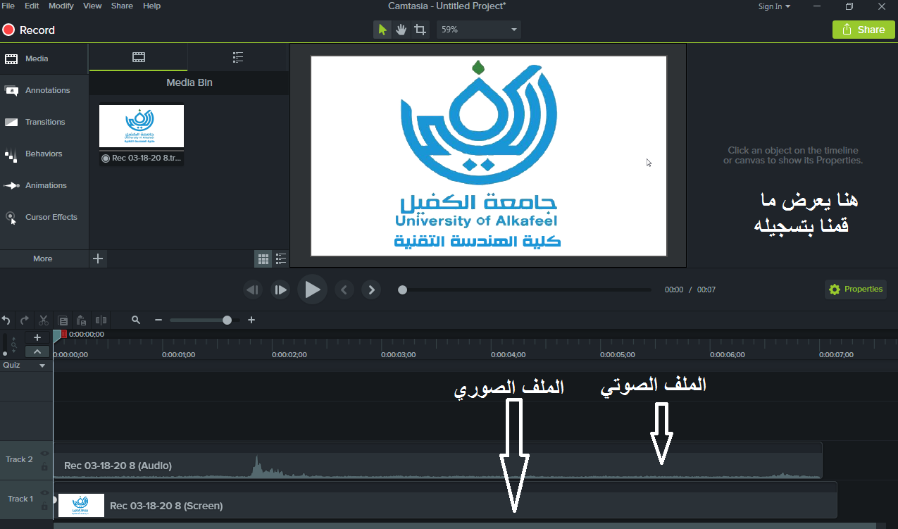
استخدام برنامج "Camtasia 2019 " لإعداد محاضرة علمية تفاعلية
4. تظهر نافذه عداد لثلاث ثواني لتهيؤنا للبدء بالتسجيل, وبعدها تختفي ويبدء التسجيل.
5. بعد الانتهاء من المحاضرة نضغط على F10 فيتوقف التسجيل ويتم فتح نافذة البرنامج مباشرةً.

Slide 7
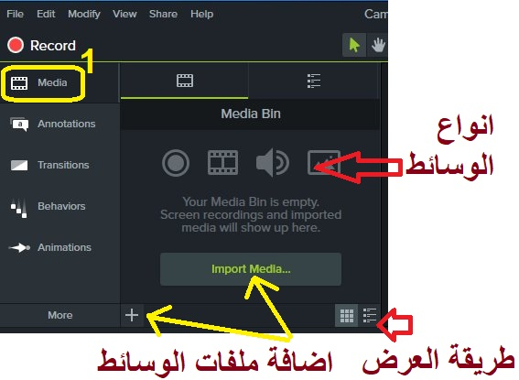
استخدام برنامج "Camtasia 2019 " لإعداد محاضرة علمية تفاعلية

Slide 8
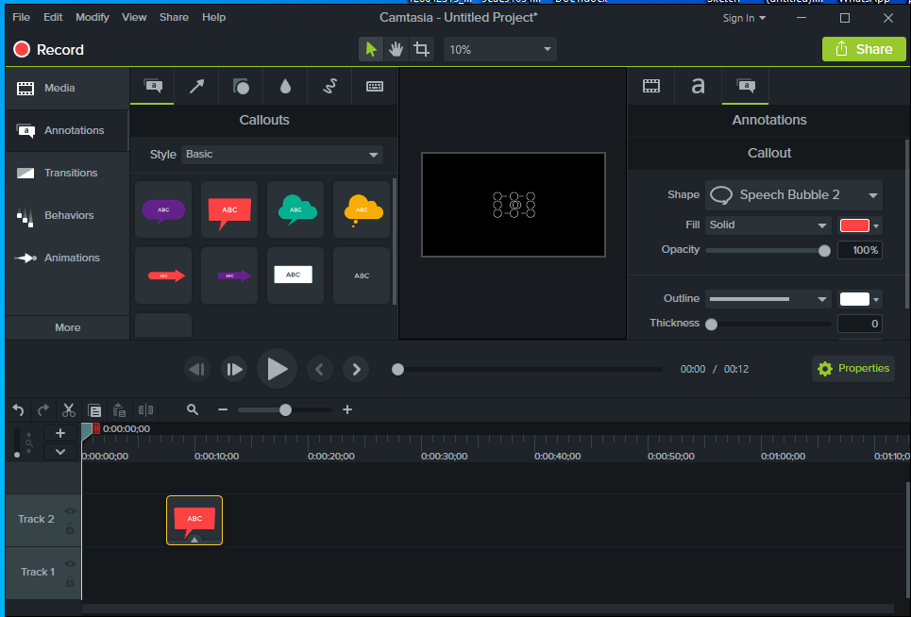
استخدام برنامج "Camtasia 2019 " لإعداد محاضرة علمية تفاعلية

Slide 9
استخدام برنامج "Camtasia 2019 " لإعداد محاضرة علمية تفاعلية
روابط تنزيل البرنامج
https://uploadrar.com/ct4kyvmylwy0 رابط من الموقع الروسي
https://drive.google.com/drive/folders/1GqLZRnsa-OpPuMaQ89bKEzelptBS-hyc
رابط على كوكل درايف
https://u.nu/gmquwالرابط على كوكل درايف بشكل مختصر
حيث يكفي كتابة u.nu/gmquw في عنوان أي متصفح
9

